Slide 1
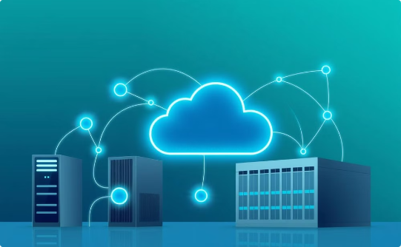
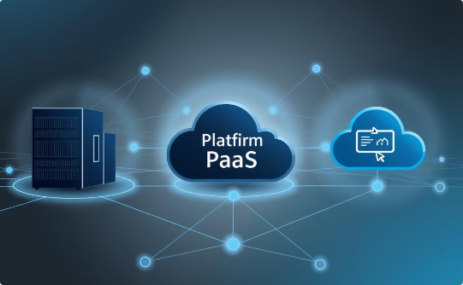
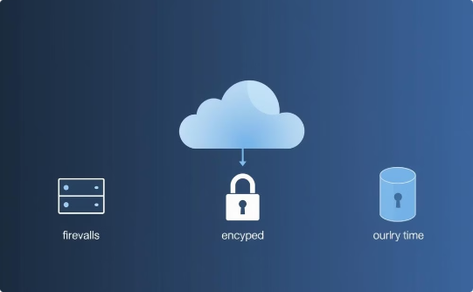

Conception d'une Architecture Cloud
Architecture Globale
Services Cloud
Sécurité et Flux de Données
Vue d'ensemble du système cloud.
IaaS, PaaS, et SaaS.
Sécurité et gestion des données.
Présenté par Cissé Elimane
Encadré par Dr Mohamed Amine Talhaoui

Slide 2
Plan
Conception d'une architecture modernes avec Cloud computing
Architecture proposée
Technologies Cloud utilisées
Résultats attendus
Plateformes utilisées
Conclusion

Slide 3
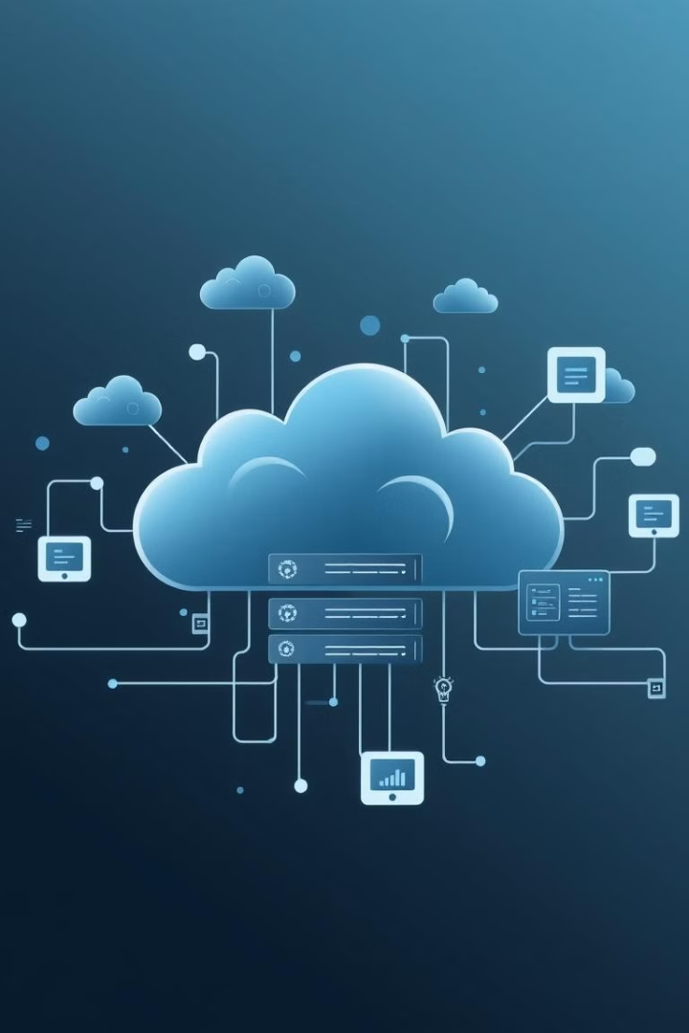
Conception d'une Architecture de Données Modernes avec Cloud Computing
L'essor des technologies IoT et la croissance exponentielle des données nécessitent des architectures de données modernes et évolutives. Le cloud computing offre une solution idéale pour gérer, analyser et exploiter efficacement ces données en temps réel.
1

Slide 4
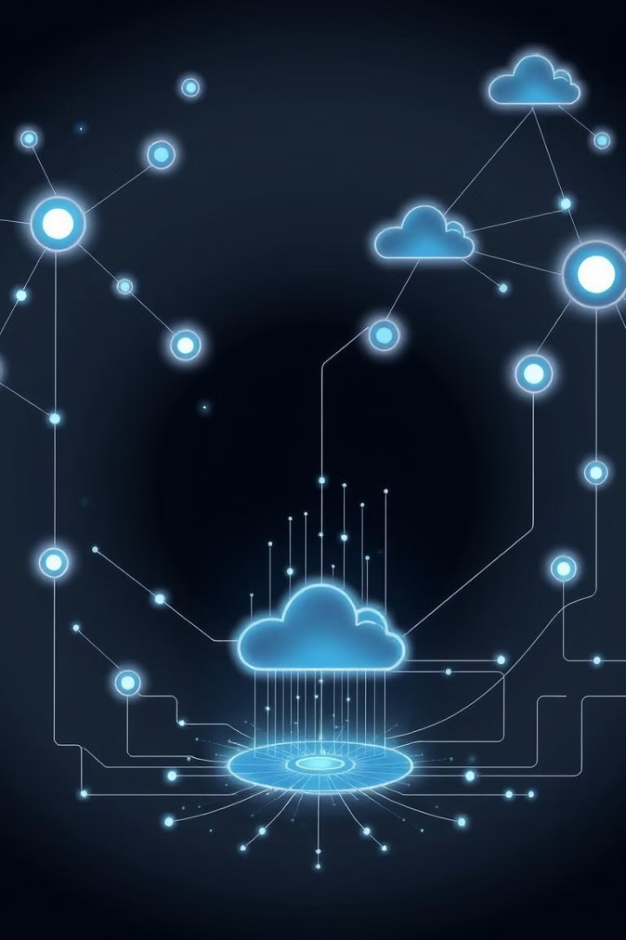
Atelier : Analyse en Temps Réel des Données de Capteurs IoT
Objectif Principal
Cas d'Utilisation
Développer une architecture complète pour un cas d'usage spécifique, intégrant la collecte, le traitement, le stockage, l'analyse et la visualisation des données IoT en temps réel.
Surveillance et analyse des données provenant de capteurs IoT dans un environnement industriel, permettant la détection d'anomalies, la prédiction des pannes et l'optimisation des processus.
Avantages
Amélioration de l'efficacité opérationnelle, réduction des coûts de maintenance, prise de décision plus éclairée et optimisation de la production.
2

Slide 5
Architecture Proposée
1
Collecte et Transmission
Les données des capteurs IoT sont collectées en temps réel et transmises au cloud via des protocoles tels que MQTT ou AMQP. Google Pub/Sub ou AWS Kinesis sont utilisés pour la diffusion et la gestion des messages.
2
Stockage des Données
Les données brutes sont stockées dans un Data Lake, comme Google Cloud Storage, pour l'analyse historique. Firestore est utilisé pour les données structurées et les métadonnées.
3
Traitement en Temps Réel
Les données sont traitées en temps réel par des systèmes de traitement de flux comme Google Dataflow ou Apache Spark Streaming, permettant la détection d'anomalies et l'analyse en temps réel.
4
Analyse et Visualisation
Les résultats de l'analyse sont visualisés via des dashboards interactifs, tels que Google Data Studio
, offrant une vue claire des données et des tendances en temps réel.
5
Sécurité
Des mesures de sécurité robustes sont mises en place pour protéger les données, incluant le chiffrement TLS/AES-256,
l'authentification et la gestion des accès via IAM.
3

Slide 6
Technologies Cloud Utilisées
Streaming
Stockage
Analyse et Visualisation
Google Cloud Pub/Sub ou AWS Kinesis pour le streaming en temps réel des données de capteurs.
Google Cloud Storage / AWS S3 pour le stockage brut des données. Google BigQuery / Amazon Redshift pour l'analyse historique et l'entreposage des données.
Google Data Studio / Tableau pour la création de dashboards interactifs et la visualisation des données. Google AI Platform / AWS SageMaker pour l'analyse prédictive et l'apprentissage automatique.
4

Slide 7
Résultats Attendus
1
Collecte Efficiente
2
Détection d'Anomalies
3
Visualisation Interactive
Collecte et transmission en temps réel des données de capteurs IoT, garantissant la disponibilité et la qualité des données.
Détection proactive des anomalies et des événements inattendus en temps réel, permettant une intervention rapide et efficace.
Visualisation interactive des données en temps réel, permettant une compréhension intuitive des tendances et des performances du système.
4
Prédiction des Pannes
5
Sécurité Renforcée
Prédiction des pannes potentielles et des besoins de maintenance, permettant une maintenance préventive et la réduction des temps d'arrêt.
Sécurité renforcée des données et des systèmes, incluant le chiffrement, l'authentification et la gestion des accès, garantissant la conformité réglementaire.
5

Slide 8
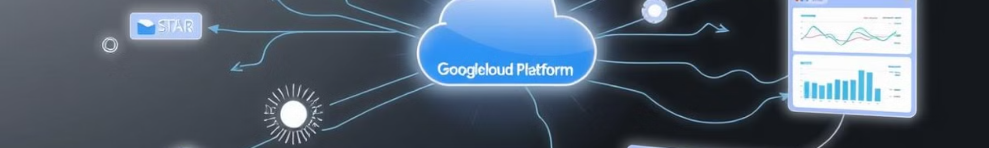
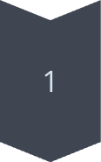
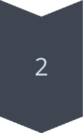
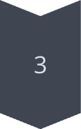
Plateformes utilisées
Google Cloud Platform
Fournit des services de cloud computing tels que le stockage, le traitement des données et l'analyse.
Looker
Une plateforme d'analyse de données qui permet de visualiser, d'explorer et de partager des insights à partir de Google Cloud et d'autres sources de données.
Intégration
L'intégration de Google Cloud et de Looker offre un flux de données fluide et efficace, permettant une analyse approfondie
et une prise de décision éclairée.
6

Slide 9

Conclusion
L'architecture conçue pour l'analyse en temps réel des données IoT permet une surveillance proactive, une détection rapide des anomalies, une prédiction des pannes et une prise de décision éclairée. En tirant parti des technologies cloud modernes, cette architecture garantit évolutivité, sécurité et performance, offrant un avantage concurrentiel significatif.
6

Slide 10

Merci pour votre attention

